Slide 1
DİN ÖĞRETİMİ GENEL MÜDÜRLÜĞÜ
Evliya Çelebi Öğrenci Değişim Programı
Bilgilendirme Toplantısı
Fatimetüzzehra KURT
Millî Eğitim Uzmanı

Slide 2
Evliya Çelebi Öğrenci Değişim Programı Bilgilendirme Toplantısı
AMAÇ
Anadolu imam hatip liselerindeki öğrencilerin ülkemizin tarihi ve kültürel zenginliklerinin farkına varması, farklı bölgelerin yaşam koşullarını daha yakından tanıması, sosyo-kültürel açıdan birbirlerini tanıması ve kardeşlik duygularının gelişmesine katkı sunmak
Değişim programı gibi uygulamaları öncü kurum olarak uygulamak

Slide 3
Evliya Çelebi Öğrenci Değişim Programı Bilgilendirme Toplantısı
HEDEFLER
Öğrencilerin tarihi ve kültürel miras farkındalığının artırılması
Toplumsal sorumluluk ve gönüllülük faaliyetlerine katılımın artırılması
Okuma kültürünün geliştirilmesi
Öğrencilerin bilimsel, sosyal, kültürel, sportif ve sanatsal faaliyetlere katılımının artırılması
Okullar arası iş birliklerinin geliştirilmesi
Öğretmenler arası tecrübe paylaşımının artırılması
Yenilikçi fikir ve model uygulamaların yaygınlaştırılması

Slide 4
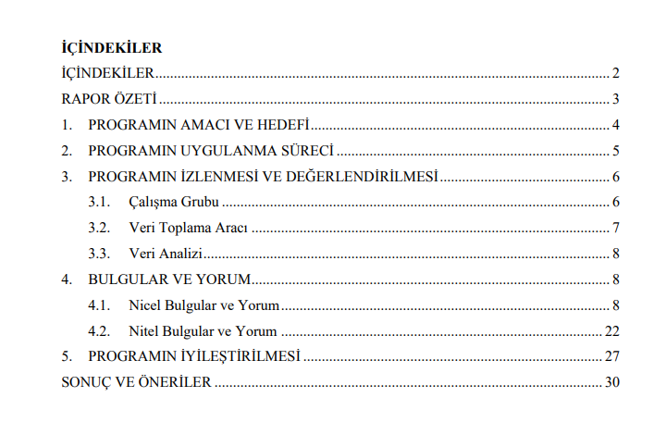
Evliya Çelebi Öğrenci Değişim Programı Bilgilendirme Toplantısı
2024 YILI PROGRAM ÖZETİ
185 okul başvurdu, 102 okul projesi desteklendi
1098 öğrenci ve 199 öğretmen/yönetici
Proje sonuç raporları
Öğrenci ve öğretmen/yönetici anketi
Program sonuç raporu

Slide 5
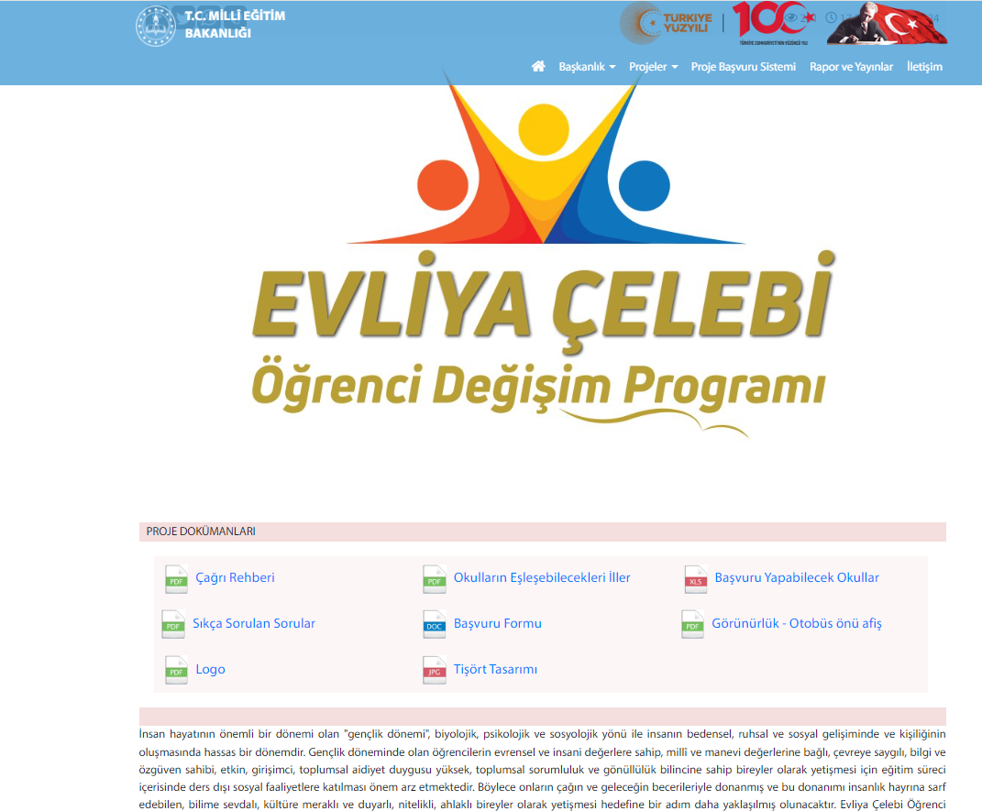
Evliya Çelebi Öğrenci Değişim Programı Bilgilendirme Toplantısı

Slide 6
Evliya Çelebi Öğrenci Değişim Programı Bilgilendirme Toplantısı
TANIMLAR
Okul: Evliya Çelebi Öğrenci Değişim Programı kapsamında pansiyonu olan Anadolu imam hatip lisesini,
Koordinatör Okul: Programa proje metniyle başvuran ve pansiyonu olan Anadolu imam hatip lisesini,
Paydaş Okul: Koordinatör okulla birlikte programa katılan ve pansiyonu olan Anadolu imam hatip lisesini,
Proje: Evliya Çelebi Öğrenci Değişim Programı kapsamında okullar tarafından yapılacak çeşitli faaliyetleri içeren başvuruyu,
Proje Koordinatörü: Koordinatör okulda görevli olan, proje başvurusunu yapan ve program sürecini paydaş okul koordinatörü ile yürüten görevliyi,
Paydaş Okul Koordinatörü: Paydaş okulda program sürecini yürüten görevliyi,
Genel Müdürlük Görünürlük Materyali: Program kapsamında Genel Müdürlükçe hazırlanan ve program sayfasında yer alan Evliya Çelebi Öğrenci Değişim Programı görünürlük materyalini,

Slide 7
Evliya Çelebi Öğrenci Değişim Programı Bilgilendirme Toplantısı
PROGRAMIN UYGULANMASI
Başvuru Koşulları
Başvuru İşlemleri
Başvuruların Değerlendirilmesi
Projelerin Yürütülmesi
İzleme ve Değerlendirme Çalışmaları

Slide 8
Evliya Çelebi Öğrenci Değişim Programı Bilgilendirme Toplantısı
BAŞVURU KOŞULLARI
Pansiyonu olan okullar
Hazırlık sınıfı, 9, 10 ve 11. sınıf öğrencileri
Her okuldan en az 8, en fazla 12 öğrenci ile sınırlı
Her okuldan en fazla 2 görevli (öğretmen/yönetici)
Pansiyonda kalan öğrencilerin katılımı esas
Aynı tür program uygulayan okul (imam hatip programı uygulayan AİHL/program ve proje uygulayan AİHL)
5 iş günü eğitim-öğretim süreci devamı (öncesi ve sonrası hafta sonu kullanılabilir)
Okulların eşleşebileceği iller (liste-örnek)
Mayıs ayı uygulama
@meb_dinogretimi ve #dogmevliyacelebi etiketi

Slide 9
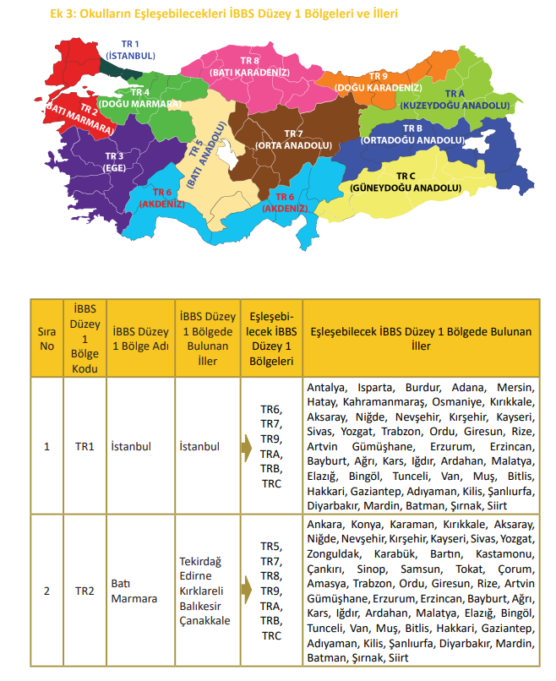
Evliya Çelebi Öğrenci Değişim Programı Bilgilendirme Toplantısı

Slide 10
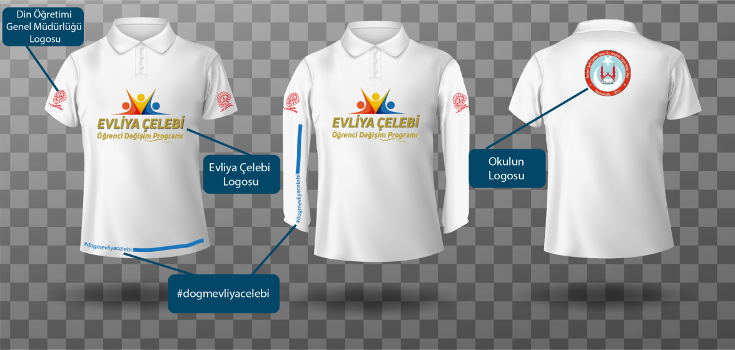
Evliya Çelebi Öğrenci Değişim Programı Bilgilendirme Toplantısı
GÖRÜNÜRLÜK MALZEMESİ

Slide 11
Evliya Çelebi Öğrenci Değişim Programı Bilgilendirme Toplantısı
BAŞVURU KOŞULLARI
Her okulun bir başvuru hakkı
Mehmet Akif İNAN ile toplumsal sorumluluk ve gönüllülük faaliyeti
Öğretmen/yönetici görevli izinli sayılır (ek ders yapmış sayılır)
Kendi ilinde öğretmen görevlendirmesi yapılabilir.
Öğrenci/öğretmen/yönetici sayısı*9.000 TL ödenek
06.02 Proje Gideri kodu
Koordinatörlere, öğrenci ve programda görevlendirilenlere Katılım Belgesi

Slide 12
Evliya Çelebi Öğrenci Değişim Programı Bilgilendirme Toplantısı
Okulların Proje Yönetim Sürecinde Özen Göstermesi Gereken Hususlar
Eğitim öğretime devam edilmesi Programın ana hedeflerinden biri olduğundan bu hususa özen gösterilmelidir.
Proje faaliyetlerine sadece Programa katılan öğrenciler değil, okul öğrencilerinin de katılımı sağlanmalıdır.
Öğrencilerin eğitim kayıpları yaşamaması için planlama ve uygulamalarda müfredat dikkate alınmalıdır.
Okullar sınav dönemini belirlerken proje uygulama zamanını dikkate almalıdır. Proje uygulama zamanı sınavlardan sonraya alınmalıdır.
Proje faaliyetlerine yönelik öğrenci, öğretmen/yönetici katılımıyla toplantı yapılmalıdır. Öğrencilere projenin odak noktasının sadece gezi programı olmadığı, tüm faaliyetlerin kazanım amaçlı bütünleşik bir yapıda olduğu bilinci verilmelidir.
Proje faaliyetlerine koordinatörle birlikte diğer öğretmenlerinde görev alması sağlanmalıdır.
İller arası ulaşımda öğrencilerle birlikte öğretmen/yönetici seyahat etmelidir.
Proje süresini değişim yapılan ilde geçirmek esastır. Bölge turu, güzergahtaki illerde konaklama sürekli hale getirilmemelidir.

Slide 13
Evliya Çelebi Öğrenci Değişim Programı Bilgilendirme Toplantısı
Okulların Proje Yönetim Sürecinde Özen Göstermesi Gereken Hususlar
Okullar gezi faaliyetlerini yaparken yasal izinlerini yanlarında bulundurmalıdır. Gidilecek tarihi ören yerleri ve müzelere bilgilendirme yazısı yazmalıdır (sıra beklememe vb. için).
Okullar, özellikle tarihi mekân gezi programlarını rehber veya tarih öğretmeni ya da ilgili yerlere ilişkin bilgi düzeyi yüksek olan öğretmenler eşliğinde yapmalıdır.
Okulların bağlı bulunduğu mal müdürlükleri ile harcama yöntemine yönelik önceden toplantılar yapılmalıdır. Harcamada en işlevsel yönteme iş birliği içinde karar verilmelidir.
İl, ilçe milli eğitim müdürlüklerine projeyle ilgili bilgilendirme yapılmalıdır.
Koordinatör okul ile paydaş okulun projenin tüm aşamalarında eşit sorumlulukta olduğu unutulmamalıdır.
Programa katılacak öğrenci, koordinatör, öğrenci sayısı değişiklikleri, proje uygulama zamanının değiştirilmesi vb. gerekli durumlarda Genel Müdürlük bilgilendirilmelidir.

Slide 14
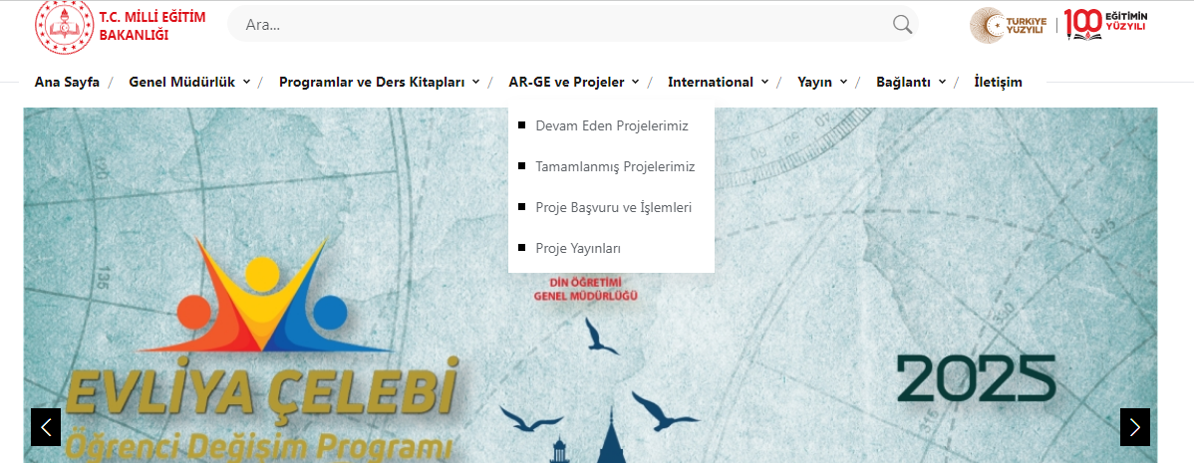
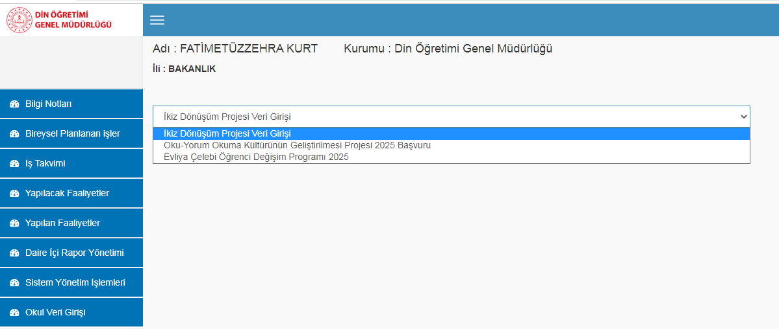
Evliya Çelebi Öğrenci Değişim Programı Bilgilendirme Toplantısı
BAŞVURU İŞLEMLERİ
26 Şubat 2025 – 17 Mart 2024
Proje başvuru formunun doldurulması (tek dosya pdf formatında)
Genel Müdürlük Proje Başvuru ve İşlemleri sayfasından
Başvuru değişiklikleri süresi içinde proje koordinatörü tarafından yapılabilir.

Slide 15
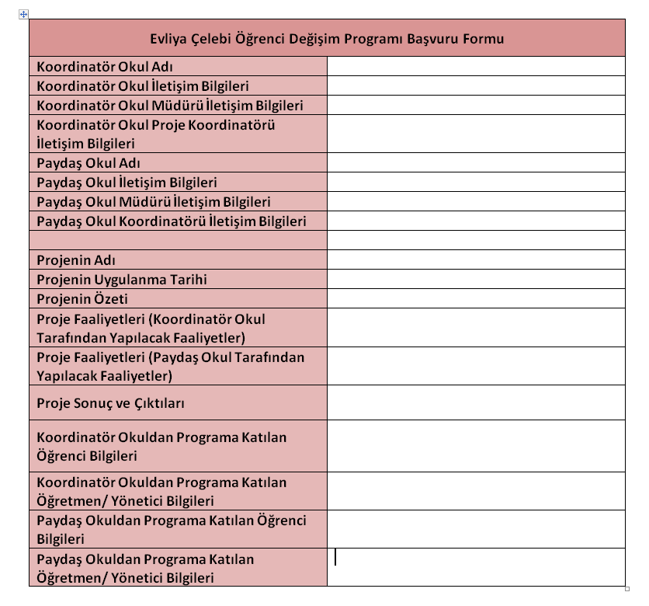
Evliya Çelebi Öğrenci Değişim Programı Bilgilendirme Toplantısı
BAŞVURU FORMU

Slide 16
Evliya Çelebi Öğrenci Değişim Programı Bilgilendirme Toplantısı
BAŞVURULARIN DEĞERLENDİRİLMESİ
Ölçütler | Azami Değerlendirme Puanı
Başvuru formu bilgilerinin yeterliliği ve projeye katılım sağlayan öğrencilerin en az %70’inin pansiyonlu öğrencilerden seçilmesi | 20
Başvuru koşulları ile proje metninin uyuşması | 15
Proje faaliyetlerinin Program amacı ve kapsamına uygunluğu Proje faaliyetlerinin açık, anlaşılır bir şekilde ve detaylandırılarak açıklanması | 15
Mehmet Akif İnan’a yönelik faaliyet içeriği | 15
Toplumsal sorumluluk ve gönüllülük faaliyet içeriği | 15
Projeden beklenen sonuçların somut bir şekilde açıklanması | 10
Projedeki görünürlük çalışmaları | 10
Toplam Puan | 100

Slide 17
Evliya Çelebi Öğrenci Değişim Programı Bilgilendirme Toplantısı
İZLEME VE DEĞERLENDİRME ÇALIŞMALARI
Proje Sonuç Raporu (Koordinatör ve Paydaş Okul)
Program izleme ve değerlendirme (Genel Müdürlük)
Proje sonuç raporu, yerinde inceleme, anket uygulaması/Program sonuç raporu

Slide 18
Evliya Çelebi Öğrenci Değişim Programı Bilgilendirme Toplantısı
ÇAĞRI TAKVİMİ

Slide 19
Teşekkür ederim…

